Slide 1
Формирование естественно-научной грамотности на уроках географии.
Муниципальное бюджетное общеобразовательное учреждение
"Средняя общеобразовательная школа № 25"

Slide 2
Уточним понятия:
Функциональная грамотность - способность человека использовать приобретаемые в течение жизни знания для решения широкого диапазона жизненных задач.
Математическая грамотность
Читательская грамотность
Естественно-научная грамотность
Финансовая грамотность
Глобальные компетенции
Креативное мышление
Естественно-научная грамотность - способность человека занимать активную гражданскую позицию по общественно значимым вопросам, связанным с естественными науками, и его готовность интересоваться естественно-научными идеями

Slide 3
Естественно-научная грамотность: составляющие

Slide 4
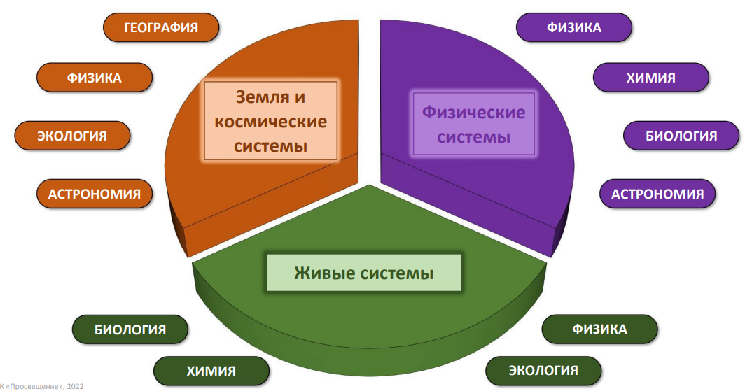
Естественно-научная грамотность (содержательное знание)

Slide 5
Как формируется ЕНГ?
Технологии формирования ЕНГ:
Технология критического мышления
Проблемно-диалоговое обучение
Критериальное оценивание
Исследовательский метод обучения
Технология проблемного обучения

Slide 6
Как проверяется ЕНГ?
Уровни ЕНГ:
1.Высокий уровень грамотности
Объяснение явлений на основе их моделей, анализ результатов проведенных исследований, сравнение данных, научная аргументация своей позиции, оценка различных точек зрения.
2. Средний уровень грамотности
Использование естественнонаучных знаний для объяснения отдельных явлений; выявление вопросов на которые могла бы ответить наука, определение элементов научного исследования.
3. Низкий уровень грамотности
Воспроизведение простых знаний (терминов, правил, фактов), умение приводить примеры явлений и формулировать выводы при помощи основных естественнонаучных понятий

Slide 7
Задания, направленные на развитие ЕНГ:
Открытый банк заданий для оценки естественнонаучной грамотности ФИПИ
Функциональная грамотность. Банк заданий. Просвещение
Открытый банк заданий. Институт Стратегии развития образования Российской Академии Образования
Открытые задания PISA. ФИОКО
Сборники эталонных заданий

Slide 8
Сборники эталонных заданий по ЕНГ
Преимущества:
Разноплановые задания:
Научное обоснование явлений
Понимания способов научного исследования
Для самостоятельного выполнения
Есть ответы для каждой группы заданий, а также методические рекомендации для учителей где изложена система оцениванияпо каждому из заданий.

Slide 9
Работа по заданиям сборника
Задания 1,2,3,4 стр. 24. Задание Движение воздуха.
После выполнения задания проверка результатов по методическим рекомендациям для учителей стр. 104.

Slide 10
Подводя итог, следует отметить, чтобы задания по естественнонаучной грамотности вызывали познавательный интерес у обучающихся они должны:
носить практико-ориентированный характер;
быть связаны с жизненными ситуациями;
в заданиях должна присутствовать научность;
в задании должна присутствовать проблема.

Slide 11
Путь в тысячу ли начинается с первого шага.
Ляо-Цзы

